Slide 1
2.7 Teeltplan
PM1 Plant & Productie

Slide 2
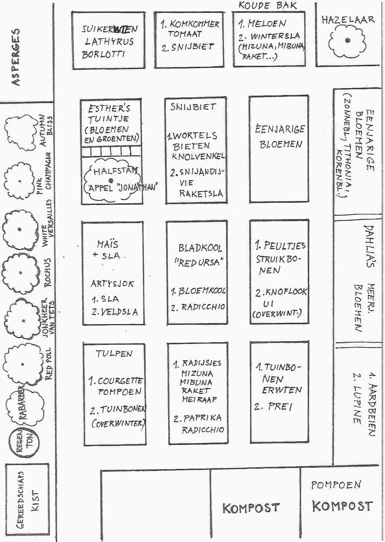
Teeltplan moestuin

Slide 3
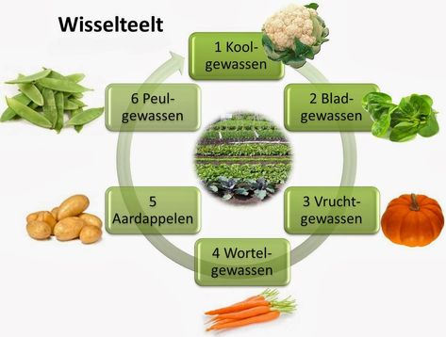
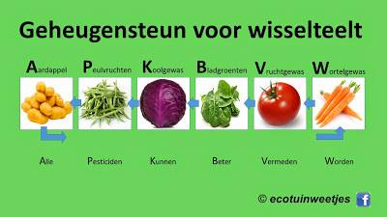
Vruchtwisseling

Slide 4
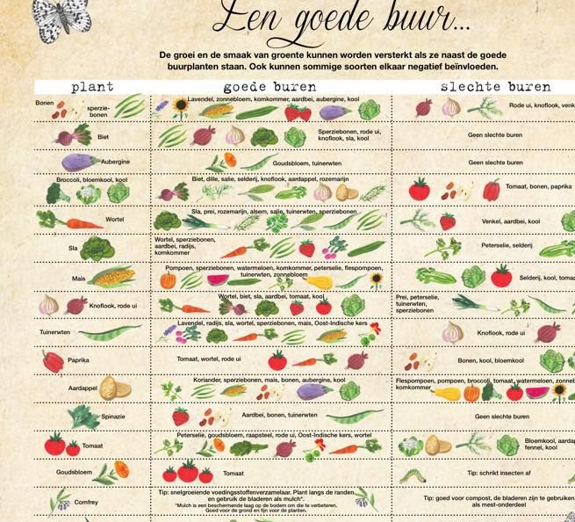
Goede buren
Slechte buren

Slide 5
Opdracht Teeltplan
Maken en inleveren

